Slide 1
第一章 Java开发入门
Java概述
第一个Java程序
Java的运行机制
JDK的使用
系统环境变量
Eclipse开发工具

Slide 2

学习目标
1
2
了解Java语言的特点
掌握Java开发环境的搭建
了解
掌握
3
4
掌握环境变量的配置
理解Java的运行机制
掌握
理解
掌握
掌握Eclipse开发工具的基本使用
5

Slide 3

目录
1.1
Java概述
☞点击查看本小节知识架构
1.2
JDK的使用
☞点击查看本小节知识架构
1.3
第一个Java程序
1.4
系统环境变量
☞点击查看本小节知识架构
1.5
Java的运行机制
1.6
Eclipse开发工具
☞点击查看本小节知识架构

Slide 4



知识架构
1.1 Java概述
返回目录
1.1.1
什么是Java
1.1.2
Java语言的特点

Slide 5
知识架构
1.2 JDK的使用
返回目录
1.2.1
什么是JDK
1.2.2
安装JDK
1.2.3
JDK目录介绍

Slide 6
知识架构
1.4 系统环境变量
返回目录
1.4.1
path环境变量
1.4.2
classpath环境变量

Slide 7
知识架构
1.6 Eclipse开发工具
返回目录
1.6.1
Eclipse概述
1.6.2
Eclipse的安装与启动
1.6.3
Eclipse进行程序开发

Slide 8
1.1 Java概述
什么是Java
在揭开Java语言的神秘面纱之前，先来认识一下什么是计算机语言。
计算机语言（Computer Language）是人与计算机之间通信的语言，它主要由一些指令组成，这些指令包括数字、符号和语法等内容，程序员可以通过这些指令来指挥计算机进行各种工作。计算机语言的种类非常多，总的来说可以分成机器语言、汇编语言、高级语言三大类。计算机所能识别的语言只有机器语言，但通常人们编程时，不采用机器语言，这是因为机器语言都是由二进制的0和1组成的编码，不便于记忆和识别。目前通用的编程语言是汇编语言和高级语言，汇编语言采用了英文缩写的标识符，容易识别和记忆；而高级语言采用接近于人类的自然语言进行编程，进一步简化了程序编写的过程，所以，高级语言目前是绝大多数编程者的选择。

Slide 9
1.1 Java概述
Java是一种高级计算机语言，它是由SUN公司（已被Oracle公司收购）于1995年5月推出的一种可以编写跨平台应用软件、完全面向对象的程序设计语言。Java语言简单易用、安全可靠、主要面向Internet编程，自问世以来，与之相关的技术和应用发展得非常快。在计算机、移动电话、家用电器等领域中，Java技术无处不在。
为了使软件开发人员、服务提供商和设备生产商可以针对特定的市场进行开发，SUN公司将Java划分为三个技术平台，它们分别是JavaSE、JavaEE和JavaME。

Slide 10
1.1 Java概述
  Java SE（Java Platform Standard Edition）标准版，是为开发普通桌面和商务应用程序提供的解决方案。JavaSE是三个平台中最核心的部分，JavaEE和JavaME都是从JavaSE的基础上发展而来的，JavaSE平台中包括了Java最核心的类库，如集合、IO、数据库连接以及网络编程等。
  Java EE(Java Platform Enterprise Edition) 企业版，是为开发企业级应用程序提供的解决方案。JavaEE可以被看作一个技术平台，该平台用于开发、装配以及部署企业级应用程序，其中主要包括Servlet、JSP 、JavaBean 、JDBC、EJB、Web Service等技术。
  Java ME(Java Platform Micro Edition) 小型版，是为开发电子消费产品和嵌入式设备提供的解决方案。JavaME主要用于小型数字电子设备上软件程序的开发。例如，为家用电器增加智能化控制和联网功能，为手机增加新的游戏和通讯录管理功能。此外，Java ME提供了HTTP等高级Internet协议，使移动电话能以Client/Server方式直接访问Internet的全部信息，提供最高效率的无线交流。

Slide 11
1.1 Java概述
Java语言的特点
Java语言是一门优秀的编程语言，它之所以应用广泛，受到大众的欢迎，是因为它有众多突出的特点，其中最主要的特点有以下几个。
  简单性
  面向对象型
  安全性
  跨平台性
  支持多线程

Slide 12
1.1 Java概述
1、简单性
Java语言是一种相对简单的编程语言，它通过提供最基本的方法来完成指定的任务，只需理解一些基本的概念，就可以用它编写出适合于各种情况的应用程序。Java丢弃了C++中很难理解的运算符重载、多重继承等模糊概念。特别是Java语言不使用指针，而是使用引用，并提供了自动的垃圾回收机制，使程序员不必为内存管理而担忧。

Slide 13
1.1 Java概述
2、面向对象性
Java语言提供了类、接口和继承等原语，为了简单起见，只支持类之间的单继承，但支持接口之间的多继承，并支持类与接口之间的实现机制（关键字为implements）。Java语言全面支持动态绑定，而C++语言只对虚函数使用动态绑定。总之，Java语言是一个纯粹的面向对象程序设计语言。

Slide 14
1.1 Java概述
3、安全性
Java语言不支持指针，一切对内存的访问都必须通过对象的实例变量来实现，从而使应用更安全。

Slide 15
1.1 Java概述
4、跨平台性
Java语言编写的程序可以运行在各种平台之上，也就是说同一段程序既可以在Windows操作系统上运行，也可以在Linux操作系统上运行。

Slide 16
1.1 Java概述
5、支持多线程
Java语言是支持多线程的。所谓多线程可以简单理解为程序中有多个任务可以并发执行，这样可以在很大程度上提高程序的执行效率。

Slide 17
1.2 JDK的使用
什么是JDK
SUN公司提供了一套Java开发环境，简称JDK(Java Development Kit)，它是整个Java的核心，其中包括Java编译器、Java运行工具、Java文档生成工具、Java打包工具等。
为了满足用户日新月异的需求，JDK的版本也在不断地升级。在1995年，Java诞生之初就提供了最早的版本JDK1.0，随后相继推出了JDK1.1、JDK1.2、JDK1.3、JDK1.4、JDK5.0、JDK6.0、JDK7.0、JDK8.0，本教材针对JDK7.0版本进行讲解。

Slide 18
1.2 JDK的使用
SUN公司除了提供JDK，还提供了一种JRE(Java Runtime Environment)工具，它是Java运行环境，是提供给普通用户使用的。由于用户只需要运行事先编写好的程序，不需要自己动手编写程序，因此JRE工具中只包含Java运行工具，不包含Java编译工具。值得一提的是，为了方便使用，SUN公司在其JDK工具中自带了一个JRE工具，也就是说开发环境中包含运行环境，这样一来，开发人员只需要在计算机上安装JDK即可，不需要专门安装JRE工具了。

Slide 19
1.2 JDK的使用
安装JDK
Oracle公司提供了多种操作系统的JDK，每种操作系统的JDK在使用上基本类似，初学者可以根据自己使用的操作系统，从Oracle官方网站下载相应的JDK安装文件。接下来以32位的Windows 7系统为例来演示JDK7.0的安装过程，具体步骤如下：

Slide 20
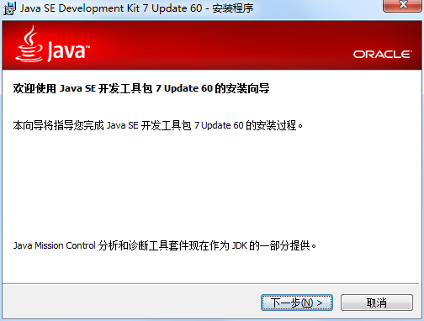
1.2 JDK的使用
1、开始安装JDK
双击从Oracle官网下载的安装文件“jdk-7u60-windows-i586.exe”，进入JDK安装界面。会出现如下图所示界面：

Slide 21
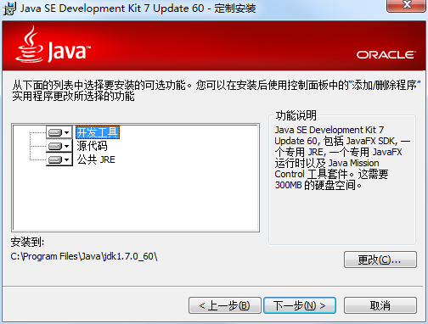
1.2 JDK的使用
2、自定义安装功能和路径
单击上图安装界面的【下一步】按钮进入JDK的自定义安装界面，会出现如下图所示界面：

Slide 22
1.2 JDK的使用
在上图自定义安装功能和路径界面的左侧有三个功能模块可供选择，开发人员可以根据自己的需求来选择所要安装的模块，单击某个模块，在界面的右侧会出现对该模块功能的说明，具体如下。
  开发工具：是JDK中的核心功能模块，其中包含一系列可执行程序，如javac.exe、java.exe等，还包含了一个专用的JRE环境。
  源代码：是Java提供公共API类的源代码。
  公共JRE：是Java程序的运行环境。由于开发工具中已经包含了一个JRE，因此没有必要再安装公共的JRE环境，此项可以不作选择。

Slide 23
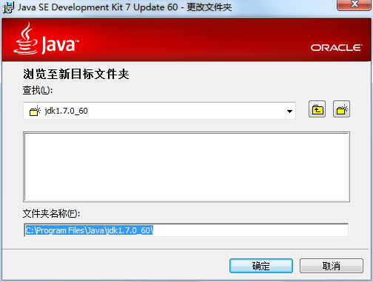
1.2 JDK的使用
在自定义安装功能和路径界面的右侧有一个【更改】按钮，单击该按钮会弹出选择安装目录的界面。如下图所示：
通过单击按钮进行选择或直接输入路径的方式确定JDK的安装目录，在这里采用默认的安装目录，因此，该步可以不作选择，直接单击【确定】按钮即可。

Slide 24
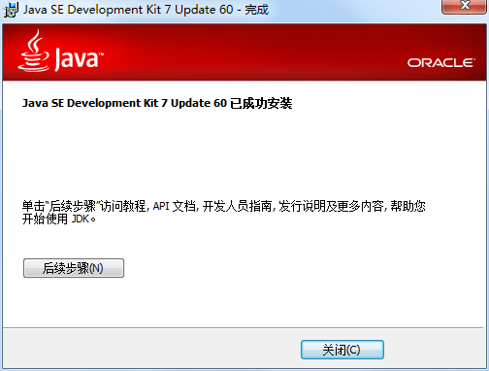
1.2 JDK的使用
3、完成JDK的安装
在对所有的安装选项做出选择后，单击自定义安装功能和路径界面中的【下一步】按钮开始安装JDK。安装完毕后会进入安装完成界面，如下图所示：
单击【关闭】按钮，关闭当前窗口，完成JDK安装。

Slide 25
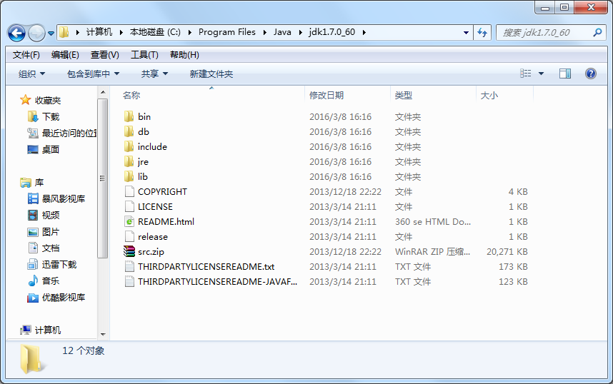
1.2 JDK的使用
JDK目录介绍
JDK安装完毕后，会在硬盘上生成一个目录，该目录被称为JDK安装目录。如下图所示：

Slide 26
1.2 JDK的使用
为了更好地学习JDK，初学者必须要对JDK安装目录下各个子目录的意义和作用有所了解，接下来分别对JDK安装目录下的子目录进行介绍。
  bin目录：该目录用于存放一些可执行程序，如javac.exe（Java编译器）、java.exe（Java运行工具）、jar.exe（打包工具）和javadoc.exe（文档生成工具）等。
  db目录：db目录是一个小型的数据库。从JDK 6.0开始，Java中引入了一个新的成员JavaDB，这是一个纯 Java 实现、开源的数据库管理系统。这个数据库不仅很轻便，而且支持JDBC 4.0所有的规范，在学习JDBC时，不再需要额外地安装一个数据库软件，选择直接使用JavaDB即可。
  jre目录：“jre”是Java Runtime Environment的缩写，意为Java程序运行时环境。此目录是Java运行时环境的根目录，它包含Java虚拟机，运行时的类包、Java应用启动器以及一个bin目录，但不包含开发环境中的开发工具。
  include目录：由于JDK是通过C和C++实现的，因此在启动时需要引入一些C语言的头文件，该目录就是用于存放这些头文件的。
  lib目录：lib是library的缩写，意为Java类库或库文件，是开发工具使用的归档包文件。
  src.zip文件：src.zip为src文件夹的压缩文件，src中放置的是JDK核心类的源代码，通过该文件可以查看Java基础类的源代码。

Slide 27
1.2 JDK的使用
值得一提的是，在JDK的bin目录下放着很多可执行程序，其中最重要的就是javac.exe和java.exe，分别如下：
  javac.exe是Java编译器工具，它可以将编写好的Java文件编译成Java字节码文件（可执行的Java程序）。Java源文件的扩展名为.java，如“HelloWorld.java”。编译后生成对应的Java字节码文件，文件的扩展名为.class，如“HelloWorld.class”。
  java.exe是Java运行工具，它会启动一个Java虚拟机（JVM）进程，Java虚拟机相当于一个虚拟的操作系统，它专门负责运行由Java编译器生成的字节码文件（.class文件）。

Slide 28

1.3 第一个Java程序
上一节中，通过安装JDK已经搭建好了Java开发环境，接下来，就来体验一下如何开发Java程序。
第一个
Java程序

Slide 29
1.3 第一个Java程序
1、编写Java源文件
在JDK安装目录的bin目录下新建文本文档，重命名为HelloWorld.java。然后用记事本方式打开，编写一段Java代码，代码如下：
  class HelloWorld {
  public static void main(String[] args) {
  System.out.println("这是第一个Java程序！");
  }
  }

Slide 30
1.3 第一个Java程序
下面对这段代码进行简单解释：
  class是一个关键字，它用于定义一个类。在Java中，类就相当于一个程序，所有的代码都需要在类中书写。
  HelloWorld是类的名称，简称类名。class关键字与类名之间需要用空格、制表符、换行符等任意的空白字符进行分隔。类名之后要写一对大括号，它定义了当前这个类的管辖范围。
  “public static void main(String [] args){}”定义了一个main()方法，该方法是Java程序的执行入口，程序将从main()方法所属大括号内的代码开始执行。
  在main()方法中编写了一条执行语句“System.out.println("这是第一个Java程序！");”，它的作用是打印一段文本信息，执行完这条语句会在命令行窗口中打印“这是第一个Java程序！”。
在编写程序时，需要特别注意的是，程序中出现的空格、括号、分号等符号必须采用英文半角格式，否则程序会出错。

Slide 31
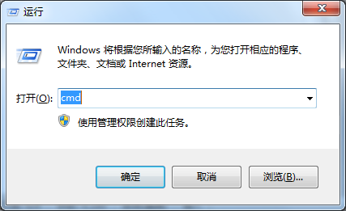
1.3 第一个Java程序
2、打开命令行窗口
JDK中提供的大多数可执行文件都能在命令行窗口中运行，javac.exe和java.exe两个可执行命令也不例外。对于不同版本的Windows操作系统，启动命令行窗口的方式也不尽相同，这里以Windows 7操作系统为例进行讲解。
单击【开始】→【所有程序】→【附件】→【运行】（或者使用快捷键Win+R），在运行窗口中输入“cmd”，如下图所示：

Slide 32
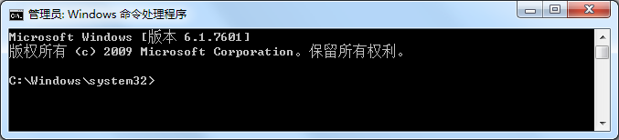
1.3 第一个Java程序
单击上图运行窗口的【确定】按钮进入命令行窗口，如下图所示：

Slide 33
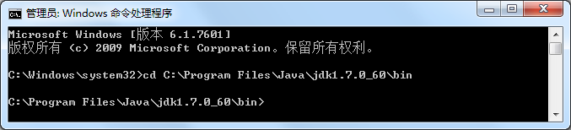
1.3 第一个Java程序
3、进入JDK安装目录的bin目录
要对编写好的Java程序进行编译和运行，首先需要进入Java文件所在的目录，即JDK安装目录下的bin目录。在命令行窗口输入下面的命令：
cd C:\Program Files\Java\jdk1.7.0_60\bin
进入指定的目录。如下图所示：

Slide 34
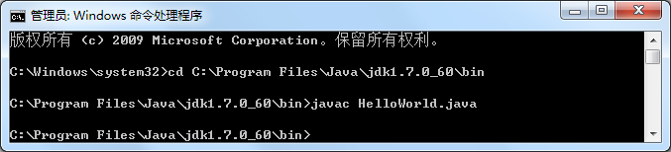
1.3 第一个Java程序
4、编译Java源文件
在命令行窗口中输入“javac HelloWorld.java”命令，对源文件进行编译。如下图所示：
上面的javac命令执行完毕后，会在bin目录下生成一个字节码文件“HelloWorld.class”。

Slide 35
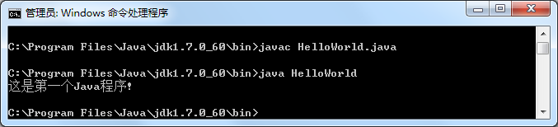
1.3 第一个Java程序
5、运行Java程序
在命令行窗口中输入“java HelloWorld”命令，运行编译好的字节码文件。如下图所示：
上面的步骤演示了一个Java程序编写、编译以及运行的过程。其中有两点需要注意：第一，在使用javac命令进行编译时，需要输入完整的文件名，如上例中的程序在编译时需要输入“javac HelloWorld.java”；第二，在使用java命令运行程序时，需要的是类名，而非完整的文件名，如上例中的程序在运行时，只需要输入“java HelloWorld”就可以了，后面千万不可加上“.class”，否则程序会报错。

Slide 36
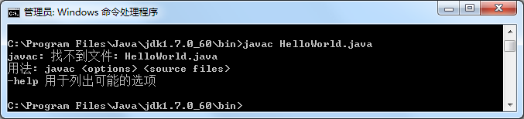
1.3 第一个Java程序
脚下留心
在使用javac命令编译文件1-1中的程序时，有可能会出现“找不到文件”的错误，如下图所示：
出现这样的错误很有可能是因为文件的扩展名被隐藏了，使文本文件在重命名为“HelloWorld.java”时，实际上该文件的真实文件名为“HelloWorld.java.txt”，文件类型并没有得到修改。为了解决这一问题，需要让文件显示扩展名，方法如下：

Slide 37
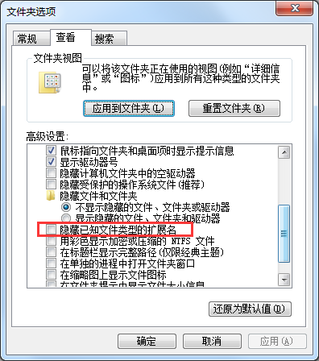
1.3 第一个Java程序
打开Windows的【文件夹选项】，在高级设置一栏中将“隐藏已知文件类型的扩展名”选项前面的“√”取消，单击【确定】按钮，如下图所示：
文件显示出扩展名.txt后，将其重命名为HelloWorld.java即可。

Slide 38
1.4 系统环境变量
在计算机操作系统中可以定义一系列变量，这些变量可供操作系统上所有的应用程序使用，被称作系统环境变量。在学习Java的过程中，需要涉及两个系统环境变量path和classpath，接下来分别对它们进行讲解。
系统环境变量

Slide 39
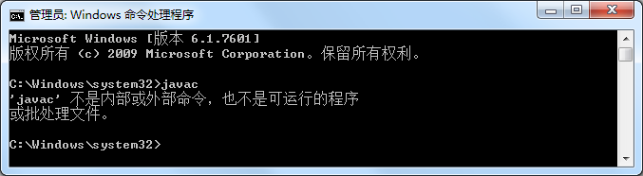
1.4 系统环境变量
path环境变量
path环境变量是系统环境变量中的一种，它用于保存一系列的路径，每个路径之间以分号分隔。当在命令行窗口运行一个可执行文件时，操作系统首先会在当前目录下查找是否存在该文件，如果不存在会继续在path环境变量中定义的路径下寻找这个文件，如果仍未找到，系统会报错。例如，在命令行窗口输入“javac”命令，并按下回车，会看到错误提示。如下图所示：

Slide 40
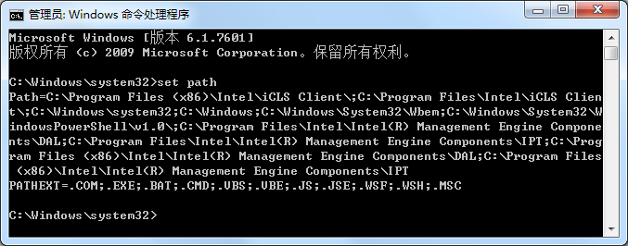
1.4 系统环境变量
从上图的错误提示可以看出系统没有找到javac命令。在命令行窗口输入“set path”命令，可以查看当前系统的path环境变量，如下图所示：
从上图中列出的path环境变量可以看出，其中并没有包含“javac”命令所在的目录，因此操作系统找不到该命令。为了解决这个问题，需要在命令行窗口输入一行命令，将“javac”命令所在的目录添加至path环境变量。命令如下所示：
  set path=%path%;C:\Program Files\Java\jdk1.7.0_60\bin;

Slide 41
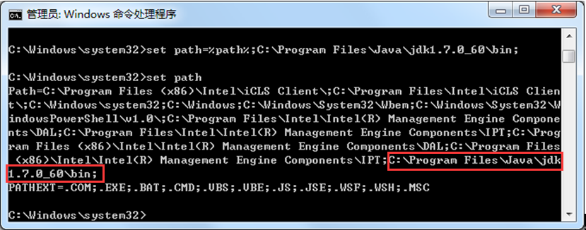
1.4 系统环境变量
其中，“%path%”表示引用原有的path环境变量，“C:\Program Files\Java\jdk1.7.0_60\bin” 表示javac命令所在的目录。整行命令的作用就是在原有的path环境变量值中添加javac命令所在的目录。
再次输入“set path”命令查看path环境变量，结果如下图所示：

Slide 42
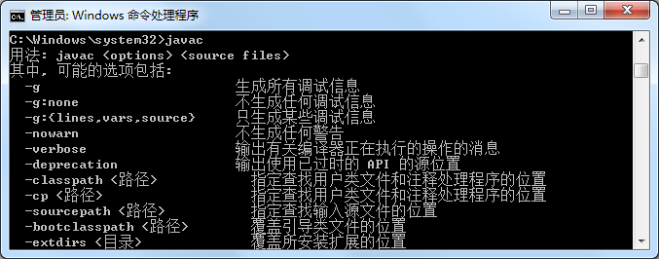
1.4 系统环境变量
设置完path环境变量后，再次运行“javac”命令，找不到javac.exe命令的错误情况就不会再出现了，命令行中会显示“javac”命令的帮助信息，如下图所示：

Slide 43
1.4 系统环境变量
由于“java”命令和“javac”命令位于同一个目录中，因此在配置完path环境变量后，同样可以在任意的路径下执行“java”命令。
重新打开一个新的命令行窗口，再次运行javac命令，又会出现找不到javac.exe命令错误，使用“set path”命令查看环境变量，会发现之前的设置无效了。出现这种现象的原因在于，在命令窗口中，对环境变量进行任何修改只对当前窗口有效，一旦关闭窗口，所有的设置都会失效。因此，要想让环境变量永久生效，就需要在系统中对环境变量进行配置。让Windows系统永久性地记住所配置的环境变量。配置系统环境变量步骤如下：

Slide 44
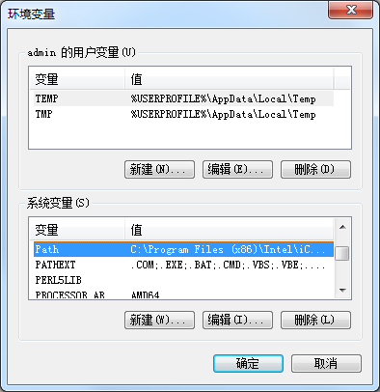
1.4 系统环境变量
1、查看Windows系统属性中的环境变量
右键单击桌面上的【计算机】，从下拉菜单中选择【属性】，在出现的【系统】窗口中选择左边的【高级系统设置】选项，然后在【高级】窗口中单击【环境变量】按钮，打开【环境变量】窗口，如下图所示：

Slide 45
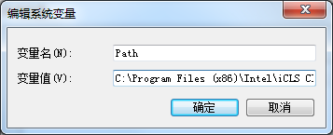
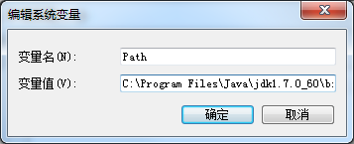
1.4 系统环境变量
2、设置path系统环境变量
在【环境变量】窗口中的【系统变量】区域选中名为“Path”的系统变量，单击【编辑】按钮，打开【编辑系统变量】窗口，如下图所示：
在【变量值】文本区域内开始处添加“javac”命令所在的目录“C:\Program Files\Java\jdk1.7.0_60\bin”，末尾用英文半角分号(;)结束，与后面的路径隔开。如下图所示：
添加完成后，依次单击打开窗口的【确定】按钮，完成设置。

Slide 46
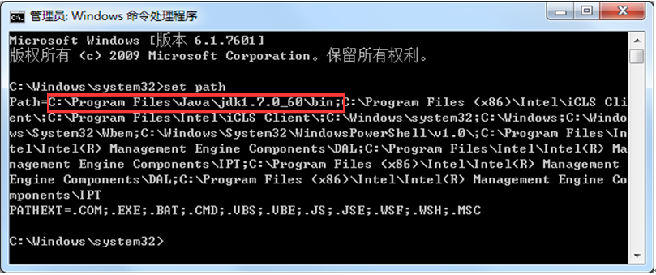
1.4 系统环境变量
3、查看和验证设置的path系统环境变量
打开命令行窗口，执行“set path”命令，查看设置后的path变量的变量值，如下图所示：
从上图中环境变量path值的第一行中，已经显示出来配置路径信息。在命令行窗口中执行javac命令，如果能正常地显示帮助信息，说明系统path环境变量配置成功，这样系统就永久性地记住了path环境变量的设置。

Slide 47
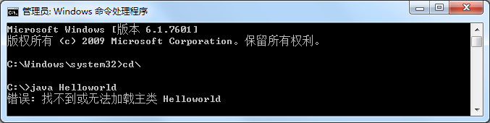
1.4 系统环境变量
classpath环境变量
classpath环境变量也用于保存一系列路径，它和path环境变量的查看与配置的方式完全相同。当Java虚拟机需要运行一个类时，会在classpath环境变量中所定义的路径下寻找所需的class文件。
打开命令提示行窗口，进入C盘根目录下，然后执行“java HelloWorld”命令，运行之前编译好的Java程序，结果会报错，如下图所示：

Slide 48
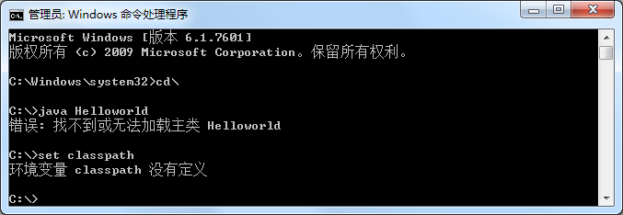
1.4 系统环境变量
出现上图中所示错误的原因在于，Java虚拟机在运行程序时无法找到“HelloWorld.class”文件。为了解决这个错误，首先来通过“set classpath”命令查看当前classpath环境变量的值，如下图所示：
从上图中可以看出，当前classpath环境变量没有设置，为了让Java虚拟机能找到所需的class文件，就需要对classpath环境变量进行设置，在命令行窗口输入下面的命令：
set classpath=C:\Program Files\Java\jdk1.7.0_60\bin

Slide 49
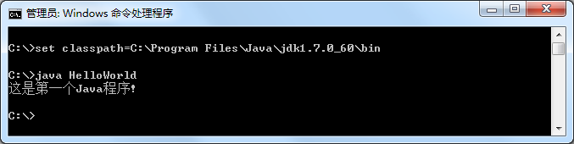
1.4 系统环境变量
再次执行“java HelloWorld”命令运行程序，会看到正确的结果，如下图所示：
值得注意的是，在1.3小节中并没有对classpath环境变量进行设置，但在“C:\Program Files \Java\jdk1.7.0_60\bin”目录下仍然可以使用“java”命令正常运行程序，而没有出现无法找到“HelloWorld.class”文件的错误。这是因为从JDK5.0开始，如果classpath环境变量没有进行设置，Java虚拟机会自动将其设置为“.”，也就是当前目录。

Slide 50
1.5 Java的运行机制
使用Java语言进行程序设计时，不仅要了解Java语言的显著特点，还需要了解Java程序的运行机制。接下来讲解一下Java的运行机制。
Java的
运行机制

Slide 51
1.5 Java的运行机制
Java程序运行时，必须经过编译和运行两个步骤。首先将后缀名为.java的源文件进行编译，最终生成后缀名为.class的字节码文件。然后Java虚拟机将字节码文件进行解释执行，并将结果显示出来。
为了让初学者能更好地理解Java程序的运行过程，接下来以文件1-1为例，进行详细的分析，具体步骤如下：
  编写一个HelloWorld.java的文件。
  使用“javac HelloWorld.java”命令开启Java编译器并进行编译。编译结束后，会自动生成一个HelloWorld.class的字节码文件。
  使用“java HelloWorld”命令启动Java虚拟机运行程序，Java虚拟机首先将编译好的字节码文件加载到内存，这个过程被称为类加载，它是由类加载器完成的，然后虚拟机针对加载到内存中的Java类进行解释执行，便可看到运行结果。

Slide 52
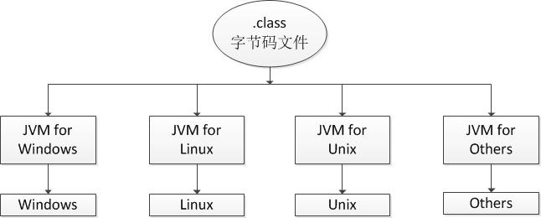
1.5 Java的运行机制
通过上面的分析不难发现，Java程序是由虚拟机负责解释执行的，而并非操作系统。这样做的好处是可以实现跨平台性，也就是说针对不同的操作系统可以编写相同的程序，只需安装不同版本的虚拟机即可，如下图所示：

Slide 53
1.5 Java的运行机制
从上图可以看出，不同的操作系统需要使用不同版本的虚拟机，这种方式使得Java语言具有“一次编写，到处运行（write once，run anywhere）”的特性，有效地解决了程序设计语言在不同操作系统编译时产生不同机器代码的问题，大大降低了程序开发和维护的成本。
需要注意的是，Java程序通过Java虚拟机可以达到跨平台特性，但Java虚拟机并不是跨平台的。也就是说，不同操作系统上的Java虚拟机是不同的，即Windows平台上的Java虚拟机不能用在Linux平台上，反之亦然。

Slide 54
1.6 Eclipse开发工具
Eclipse概述
在实际项目开发过程中，由于使用记事本编写代码速度慢，且不容易排错，所以程序员很少用它来编写代码。为了提高程序的开发效率，大部分软件开发人员都是使用集成开发工具（IDE，Integrated Development Environment）来进行Java程序开发的。正所谓“工欲善其事，必先利其器”，接下来就为读者介绍一种Java常用的开发工具——Eclipse。
Eclipse是由蓝色巨人IBM花费巨资开发的一款功能完整且成熟的IDE集成开发环境，它是一个开源的、基于Java的可扩展开发平台，是目前最流行的Java语言开发工具。Eclipse具有强大的代码编排功能，可以帮助程序开发人员完成语法修正、代码修正、补全文字、信息提示等编码工作，大大提高了程序开发的效率。

Slide 55
1.6 Eclipse开发工具
Eclipse的设计思想是“一切皆插件”。就其本身而言，它只是一个框架和一组服务，所有功能都是将插件组件加入到Eclipse框架中来实现的。Eclipse作为一款优秀的开发工具，其自身附带了一个标准的插件集，其中包括了Java开发工具（JDK），因此，使用Eclipse工具进行Java程序开发不需要再安装JDK以及配置Java运行环境。下面将为读者具体的讲解Eclipse工具的使用。

Slide 56
1.6 Eclipse开发工具
Eclipse的安装与启动
Eclipse的安装非常简单，仅需要对下载后的压缩文件进行解压即可完成安装操作，接下来分别从安装、启动、工作台以及透视图等方面进行详细的讲解。

Slide 57
1.6 Eclipse开发工具
1、安装Eclipse开发工具
Eclipse是针对Java编程的集成开发环境（IDE），读者可以登录Eclipse官网http://www.eclipse.org免费下载。Eclipse安装时只需将下载好的ZIP包解压保存到指定目录下（例如D:\eclipse）就可以使用了。本教材使用的Eclipse版本是Juno Service Release 2。

Slide 58

1.6 Eclipse开发工具
2、启动Eclipse开发工具
Eclipse的启动非常简单，直接在Eclipse安装文件中运行eclipse.exe文件即可，接下来会出现如下图所示的启动界面。

Slide 59
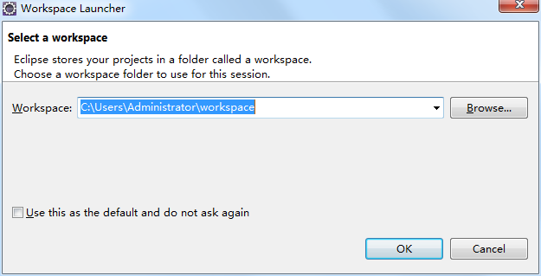
1.6 Eclipse开发工具
Eclipse启动完成后会弹出一个对话框，提示选择工作空间（Workspace），如下图所示：
注意：Eclipse每次启动都会出现选择工作空间的对话框，如果不想每次都选择工作空间，可以将此图【Use this as the default and do not ask again】复选框选中，这就相当于为Eclipse工具选择了默认的工作空间，再次启动时将不再出现提示对话框。
工作空间用于保存Eclipse中创建的项目和相关设置。此处使用Eclipse提供的默认路径为工作空间，当然，也可以单击【Browse】按钮来更改，工作空间设置完成后，单击【OK】按钮即可

Slide 60
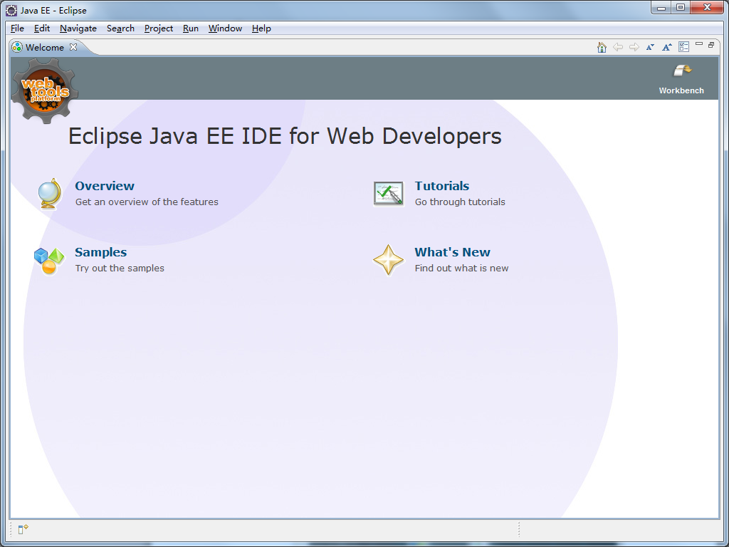
1.6 Eclipse开发工具
工作空间设置完成后，由于是第一次打开，会进入Eclipse的欢迎界面，如下图所示：
概述
教程
样本
新增内容
上图所示的欢迎界面中有四个功能图标，鼠标悬浮在图标上面即会显示这些信息。

Slide 61
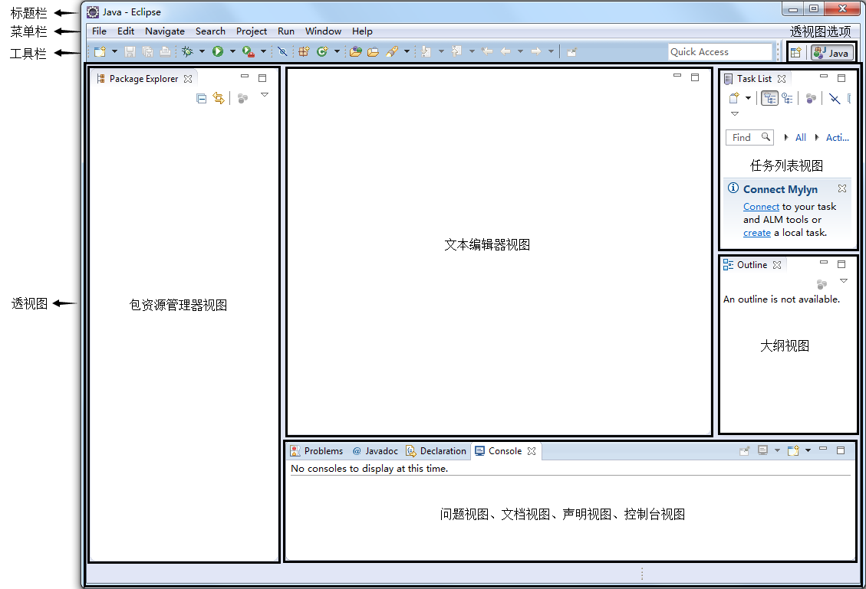
1.6 Eclipse开发工具
3、Eclipse工作台
在Eclipse欢迎界面单击关闭欢迎界面窗口，就进入Eclipse工作台界面，Eclipse工作台主要由标题栏、菜单栏、工具栏、透视图四部分组成，如下图所示：

Slide 62
1.6 Eclipse开发工具
从上图可以看到，工作台界面上有包资源管理视图、文本编辑器视图、大纲视图等多个模块，这些视图大多都是用来显示信息的层次结构和实现代码编辑，下面是Eclipse工作台上的几种主要视图的作用：
  Package Explorer（包资源管理器视图）：用来显示项目文件的组成结构。
  Editor（文本编辑器）：用来编写代码的区域。
  Problems（问题视图）：显示项目中的一些警告和错误。
  Console（控制台视图）：显示程序运行时的输出信息、异常和错误。
  Outline（大纲视图）：显示代码中类的结构。
视图可以有自己独立的菜单和工具栏，它们可以单独出现，也可以和其他视图叠放在一起，并且可以通过拖动随意改变布局的位置。
Eclipse工作台界面处于中间位置的是文本编辑器（editor），代码编写要在该区域中完成，文本编辑器具有代码提示、自动补全、撤销（undo）等功能，关于如何使用这些功能将在后面进行详细讲解。

Slide 63
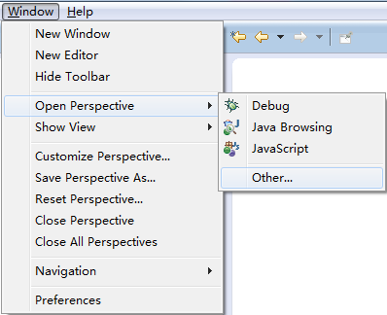
1.6 Eclipse开发工具
4、Eclipse透视图
透视图（Perspective）是比视图更大的一种概念，用于定义工作台窗口中视图的初始设置和布局，目的在于完成特定类型的任务或使用特定类型的资源。在Eclipse的开发环境中提供了几种常用的透视图，如Java透视图、资源透视图、调试透视图、小组同步透视图等。用户可以通过界面右上方的透视图按钮 在不同的透视图之间切换。选择要进入的透视图，也可以在菜单栏中选择【Window】→【Open Perspective】→【Other】打开其他透视图，如下图所示：

Slide 64
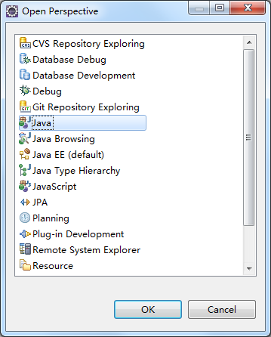
1.6 Eclipse开发工具
在弹出的“Open Perspective”对话框中选择用户要打开的透视图，如下图所示。同一时刻只能有一个透视图是活动的，该活动的透视图可以控制哪些视图显示在工作台界面上，并控制这些视图的大小和位置，在透视图中的设置更改不会影响编辑器的设置。

Slide 65
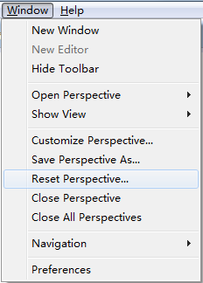
1.6 Eclipse开发工具
如果一不小心错误的操作了透视图(Perspective)，比如关闭了透视图中的包资源管理视图，这时可以通过【Window】→【Show View】来选择想要打开的视图，也可以重置透视图，步骤如下：在菜单栏选择【Window】→【Reset Perspective】，如下图所示，这样就可以恢复到原始状态。

Slide 66
1.6 Eclipse开发工具
Eclipse进行程序开发
通过前面的学习，读者对Eclipse开发工具应该有了一个基本的认识。接下来通过Eclipse创建一个Java程序，并实现在控制台上打印 “Hello World！”，具体步骤如下：

Slide 67
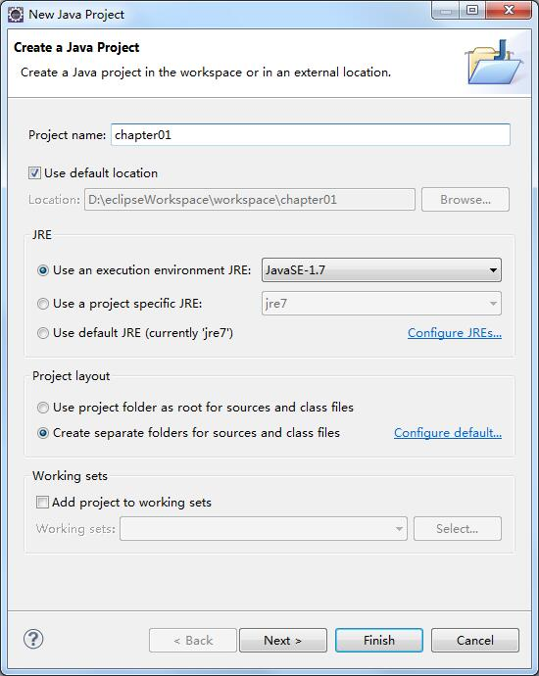
1.6 Eclipse开发工具
1、创建Java项目
在Eclipse窗口中选择菜单【File】→【New】→【Java Project】，或者在Package Explorer视图中单击鼠标右键，然后选择菜单【New】→【Java Project】会出现一个【new Java Project】对话框，如右图所示：

Slide 68
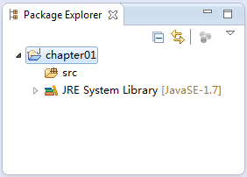
1.6 Eclipse开发工具
在上图对话框中【Project name】文本框表示项目的名称，这里将项目命名为chapter01，其余选项保持默认，然后单击【Finish】按钮完成项目的创建。这时，在Package Explorer视图中便会出现一个名称为【chapter01】的Java项目，如下图所示：

Slide 69
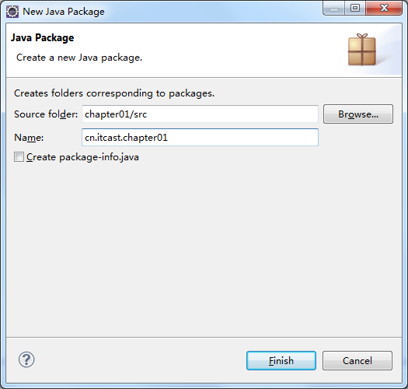
1.6 Eclipse开发工具
2、在项目下创建包
在Package Explorer视图中，鼠标右键单击【chapter01】项目下的src文件夹，选择【New】 → 【Package】，会出现一个【New Java Package】对话框，其中【Source folder】文本框表示项目所在的目录，【Name】文本框表示包的名称，这里将包命名为“cn.itcast.chapter01”，如下图所示：

Slide 70
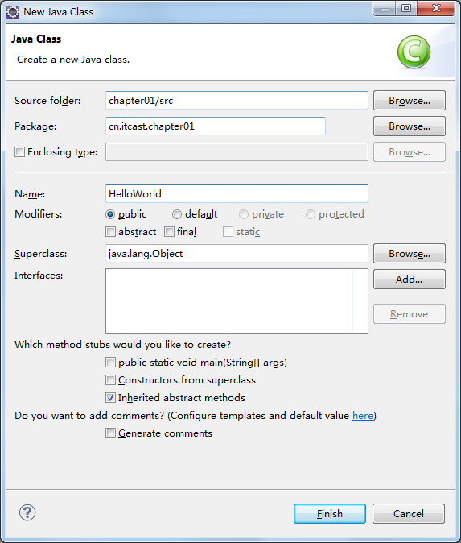
1.6 Eclipse开发工具
3、创建Java类
鼠标右键单击包名，选择【New】→【Class】会出现一个【New Java Class】对话框，如右图所示：

Slide 71
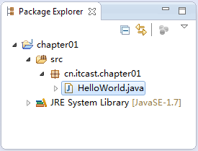
1.6 Eclipse开发工具
在上图对话框中【Name】文本框表示类名，这里创建一个HelloWorld类，单击【Finish】按钮，就完成了HelloWorld类的创建。这时，在“cn.itcast.chapter01”包下就出现了一个HelloWorld.java文件，如下图所示：

Slide 72
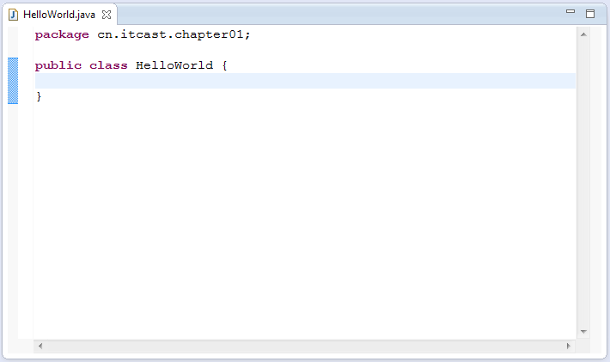
1.6 Eclipse开发工具
创建好的HelloWorld.java文件会在编辑区域自动打开，如下图所示：

Slide 73
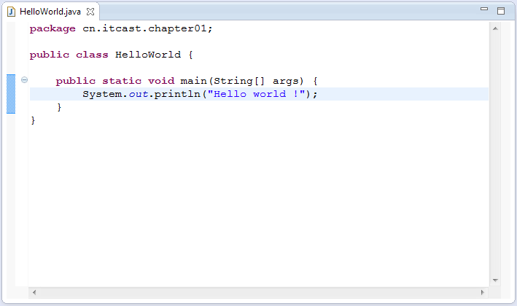
1.6 Eclipse开发工具
4、编写程序代码
创建好了HelloWorld类后，接着就可以在上图文本编辑器里完成代码的编写工作，在这里只写main()方法和一条输出语句“System.out.println(”Hello World !“);”，如下图所示：

Slide 74
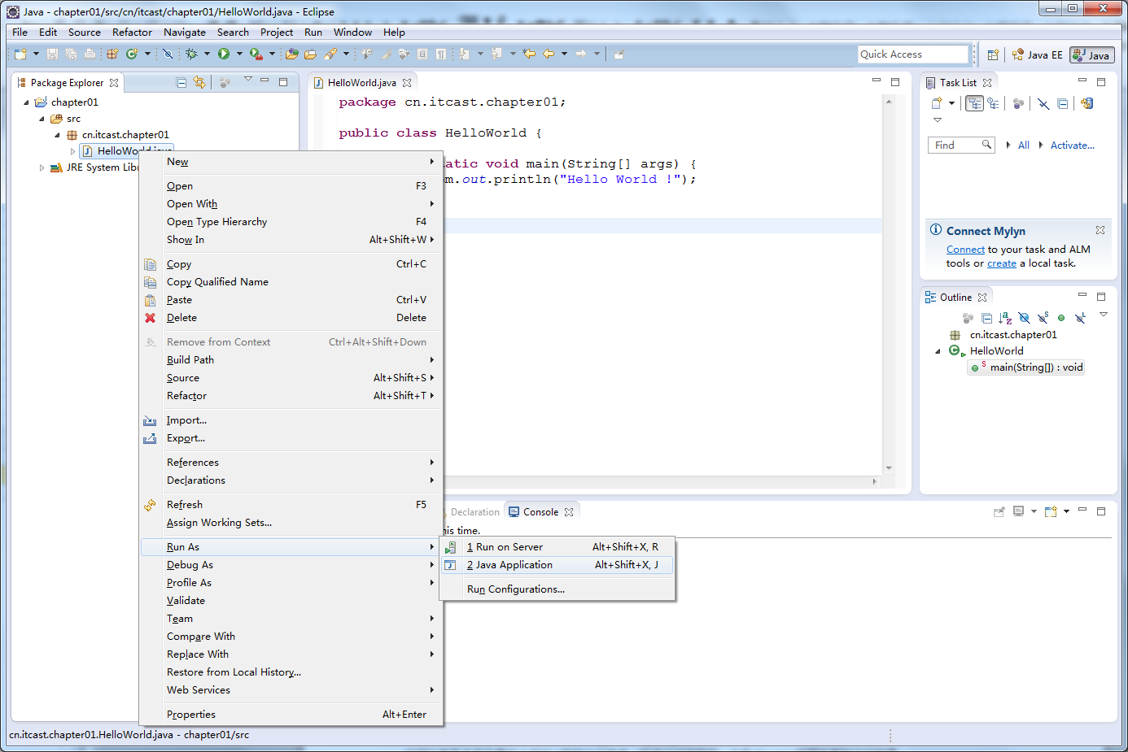
1.6 Eclipse开发工具
5、运行程序
程序编辑完成之后，鼠标右键单击Package Explorer视图中的HelloWorld.java文件，在弹出框中选择【Run As】→【Java Application】运行程序，如下图所示：

Slide 75
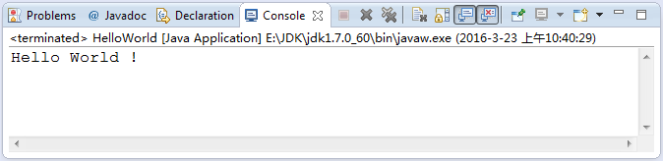
1.6 Eclipse开发工具
也可以在选中文件后，直接单击工具栏上的 按钮运行程序。程序运行完毕后，会在Console视图中看到运行结果，如下图所示：
至此，就完成了在Eclipse中创建Java项目，以及在项目下编写和运行程序的讲解。

Slide 76
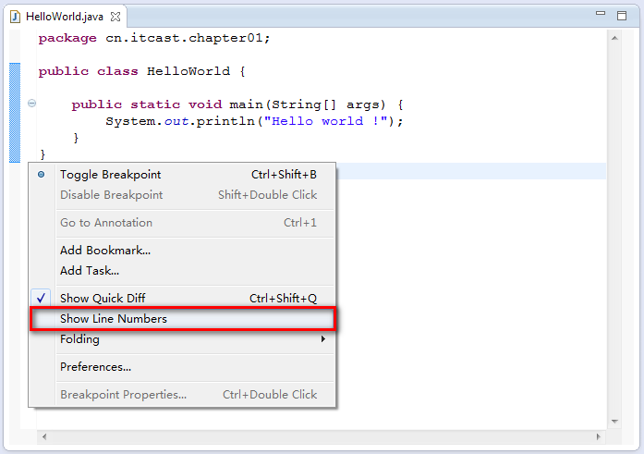
1.6 Eclipse开发工具
在Eclipse中还提供了显示代码行号的功能，使用鼠标右键单击文本编辑器中左侧的空白处，在弹出的窗口中选择【Show Line Numbers】，即可显示出行号。如下图所示：

Slide 77
1.6 Eclipse开发工具
多学一招：包的定义与使用
为了便于对硬盘上的文件进行管理，通常都会将文件分目录进行存放。同理，在程序开发中，也需要将编写的类在项目中分目录存放，以便于文件管理。为此，Java引入了包(package)机制，程序可以通过声明包的方式对Java类定义目录。
Java中的包是专门用来存放类的，通常功能相同的类存放在相同的包中。在声明包时，使用package语句，具体示例如下：
package cn.itcast.chapter01; // 使用package关键字声明包
public class Example01{…}
需要注意的是，包的声明只能位于Java源文件的第一行。
在实际程序开发过程中，定义的类都是含有包名的，如果没有显式地声明package语句，创建的类则处于默认包下，在实际开发中，这种情况是不应该出现的，本教材的示例代码主要展现的是功能部分的代码，所以在大多数示例代码中没有为示例指定包名，但是在提供的源码中，都已使用包名。

Slide 78
1.6 Eclipse开发工具
在开发时，一个项目中可能会使用很多包，当一个包中的类需要调用另一个包中的类时，就需要使用import关键字引入需要的类。使用import可以在程序中一次导入某个指定包下的类，这样就不必在每次用到该类时都书写完整类名，简化了代码量。使用import关键字的具体格式如下所示：
import 包名.类名;
需要注意的是，import通常出现在package语句之后，类定义之前。如果有时候需要用到一个包中的许多类，则可以使用“import 包名.*; ”来导入该包下所有类。

Slide 79
1.6 Eclipse开发工具
在JDK中，不同功能的类都放在不同的包中，其中Java的核心类主要放在java包及其子包下，Java扩展的大部分类都放在javax包及其子包下。为了便于后面的学习，接下来简单介绍Java语言中的常用包。
  java.util:包含Java中大量工具类、集合类等，例如Arrays、List、Set等。
  java.net:包含Java网络编程相关的类和接口。
  java.io:包含了Java输入、输出有关的类和接口。
  java.awt:包含用于构建图形界面(GUI)的相关类和接口。
除了上面提到的常用包，JDK中还有很多其它的包，比如数据库编程的java.sql包，编写GUI的javax.swing包等等，JDK中所有包中的类构成了Java类库。在以后的章节中，这些包中的类和接口将逐渐介绍，这里只需要有个大致印象即可。

Slide 80

1.7 本章小结
本章首先介绍了什么是Java语言以及相关特性，然后介绍了在windows系统平台中搭建Java开发环境和配置环境变量的方法，并演示了编写一个简单Java程序的步骤，接下来介绍了Java的运行机制，最后介绍了Eclipse开发工具的 特点、下载、安装以及入门程序的编写。
通过本章的学习，读者能够对Java语言以及其相关特性有一个概念上的认识，重点需要读者掌握的是Java开发环境的搭建、Java的运行机制以及如何使用Eclipse开发应用程序

